Slide 1
Hệ thống quản lý thư viện

Slide 2


Class: GO2- K6
Thành viên
Instructor
Nguyễn Thành Trung
Kiều Đức Hạnh
Nguyễn Thị Hà

Slide 3
Nội dung
Lý do chọn đề tài
Người sử dụng hệ thống
Chức năng của hệ thống
Sơ đồ quan hệ thực thể
Danh sách bảng
Hướng mở rộng

Slide 4
Lý do chọn đề tài
1
Sự phát phát triển vượt bậc của ngành công nghệ thông tin và Học viện CNTT Bách Khoa chưa có phần mềm này
2
Nhằm tối ưu hóa công việc cho người quản lý cũng như tăng tính chính xác và hiệu quả cho người mượn
3
Đề xuất xây dựng 1 phần mềm để giải quyết vấn đề trên.

Slide 5

Hệ thống
Người
mượn
Quản
trị
Người sử dụng hệ thống

Slide 6
Người mượn
Đăng nhập
Đổi mật khẩu
Đăng xuất
Xem lịch sử mượn sách

Slide 7
Quản trị
Đăng nhập
Quản lý danh mục sách
Đăng xuất
Quản lý sách
Đổi mật khẩu
Quản lý thông tin độc giả
Quản lý mượn sách
Quản lý trả sách
Thống kê

Slide 8
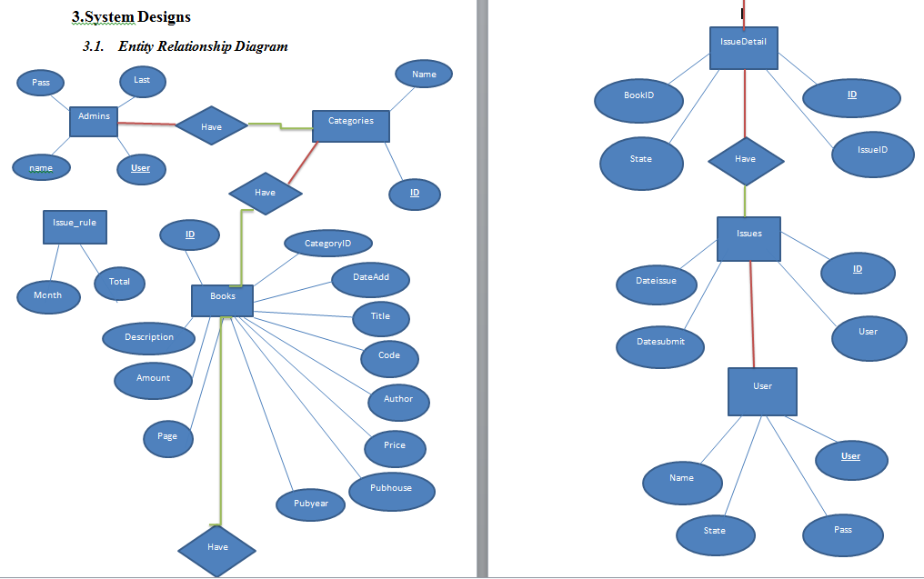
Sơ đồ ERD

Slide 9
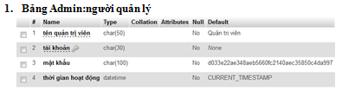
Danh sách bảng

Slide 10
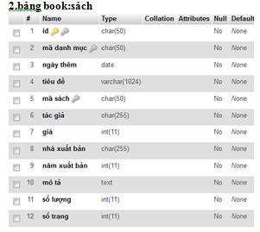


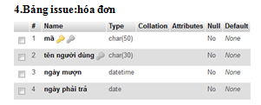
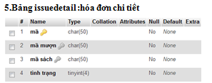
Danh sách bảng

Slide 11

Danh sách bảng

Slide 12
Hướng mở rộng
Cải thiện chức năng tìm kiếm sách và phù hợp với nhiều trình duyệt
Phát triển giao diện đa ngôn ngữ, mở rộng database
Mở rộng nhiều loại sách bao gồm cả flie âm thanh và hình ảnh
Thành công trong tương lai

Slide 13
Thank you for watching

